Slide 1
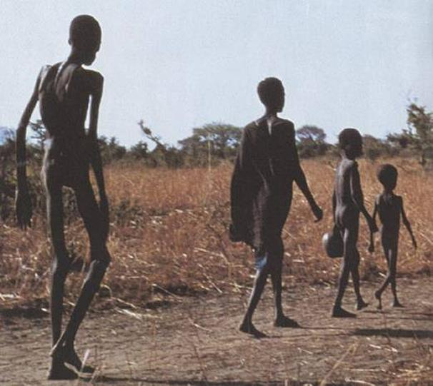
SI DIOS ES UN DIOS DE AMOR ¿POR QUÉ HAY TANTO SUFRIMIENTO EN EL MUNDO?

Slide 2

SI DIOS ES PERFECTO Y CREÓ AL MUNDO
¿POR QUÉ SOMOS TAN IMPERFECTOS?

Slide 3
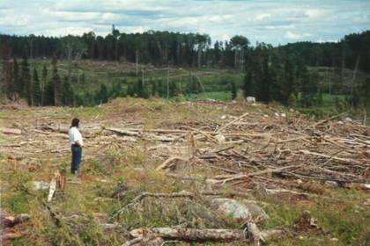
LA CREACIÓN QUE VEMOS
Y SOMOS HOY DÍA
¿ES LA CREACIÓN ORIGINAL DE DIOS?

Slide 4
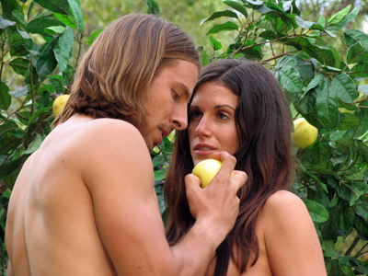
¿POR QUÉ DIOS CREÓ SERES CON LA CAPACIDAD DE REBELARSE CONTRA ÉL?

Slide 5
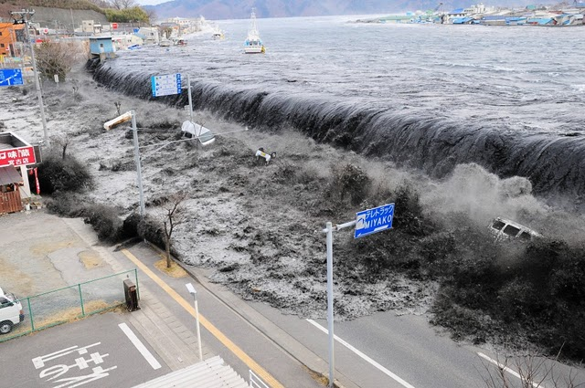
¿POR QUÉ ES, QUE UNA CREACIÓN QUE DIOS HIZO, NOS PUEDE MATAR?

Slide 6
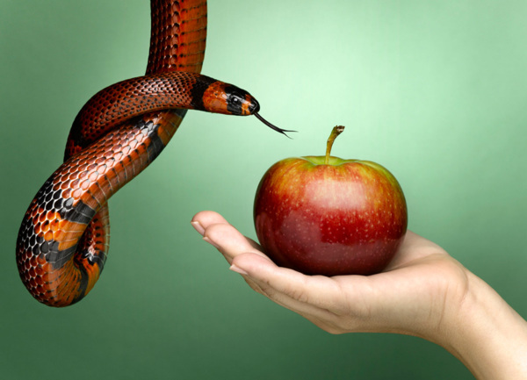
¿POR QUÉ DIOS NO HIZO NADA PARA EVITAR LA CAÍDA DEL HOMBRE?

Slide 7
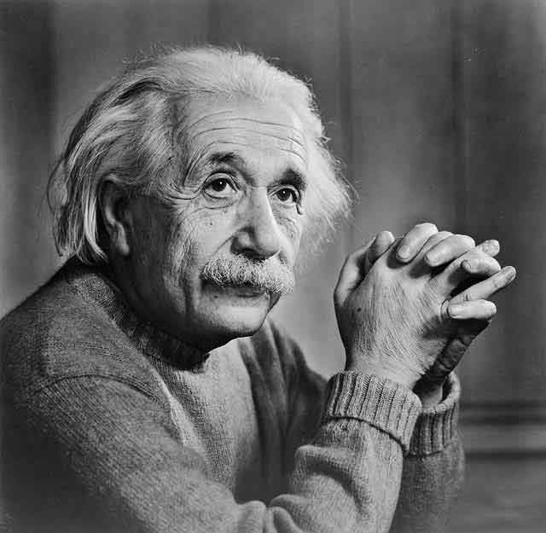
SI EL SER HUMANO USA SOLAMENTE EL 5% DEL CEREBRO ¿QUÉ PASÓ CON EL OTRO 95%?

